Slide 1

Guilherme Pacheco Marcondes RGM: 11131103404
Marcelo Cerqueira Galvão RGM: 11151506200
Ricardo Augusto Santiago Miguel RGM: 11131100681

Slide 2

Um pouco sobre o Virtual Book:
No Virtual Book você tem acesso a um ótimo acervo digital. Um site projetado para facilitar a interação do usuário com a leitura. Acesse sua conta, gaste pouco e aproveite muito!

Slide 3




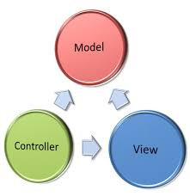








Padrões e ferramentas utilizadas

Slide 4
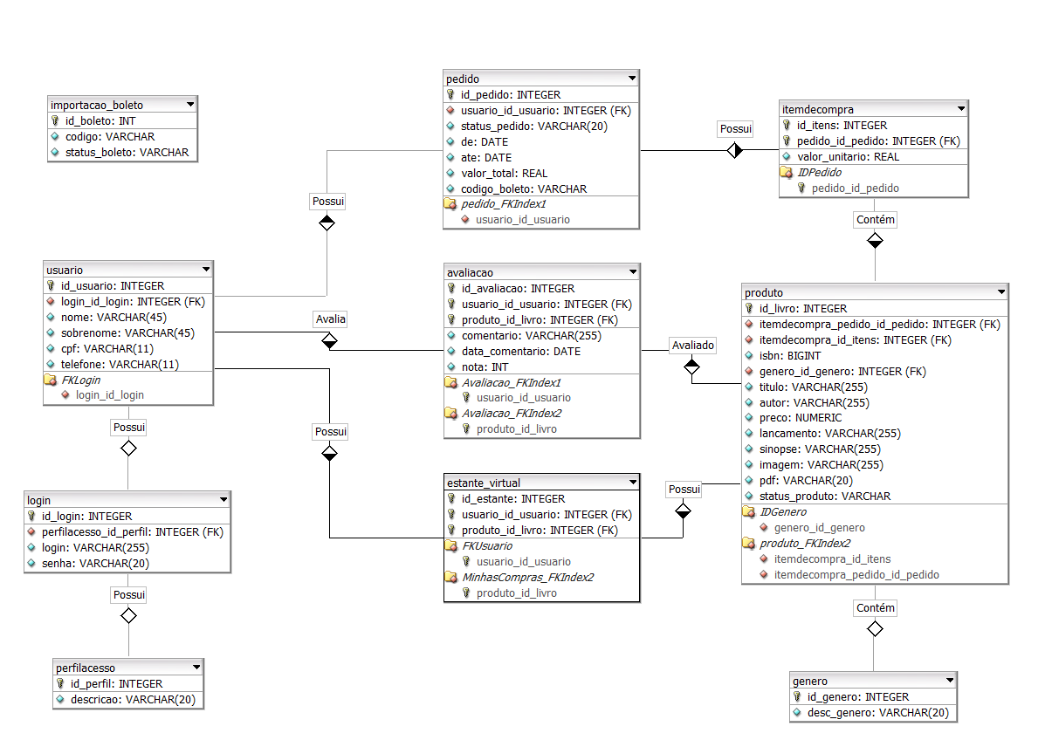
Modelo Entidade-Relacionamento (MER)

Slide 5
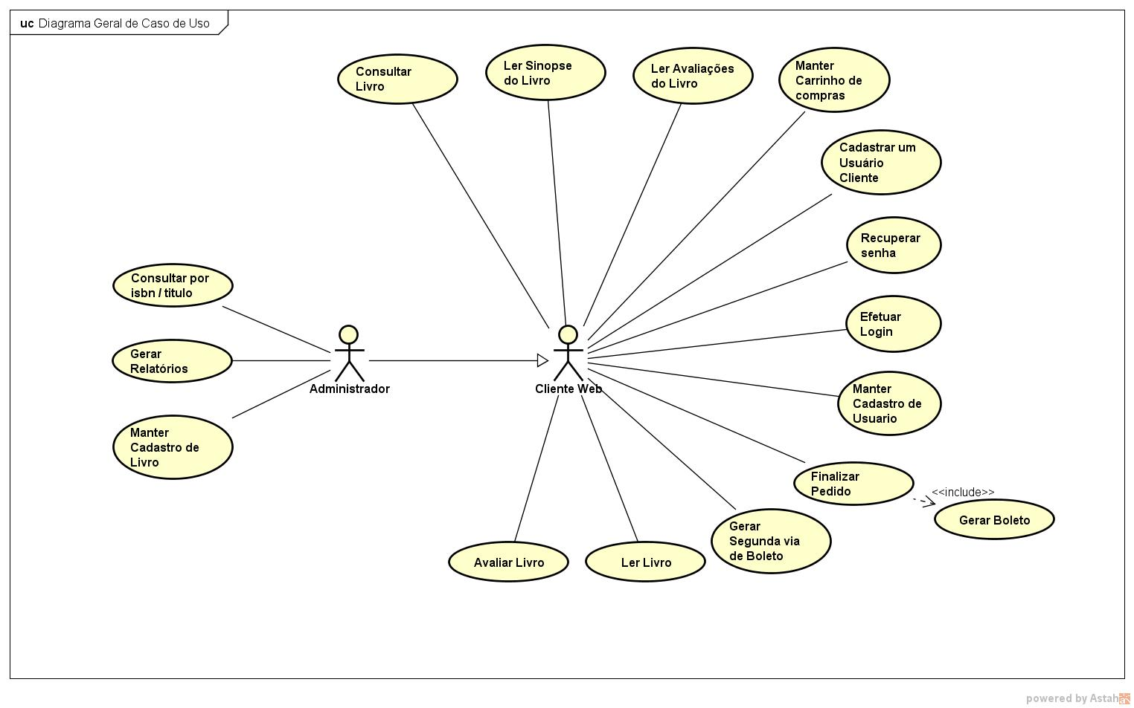
Diagrama de Caso de Uso

Slide 6
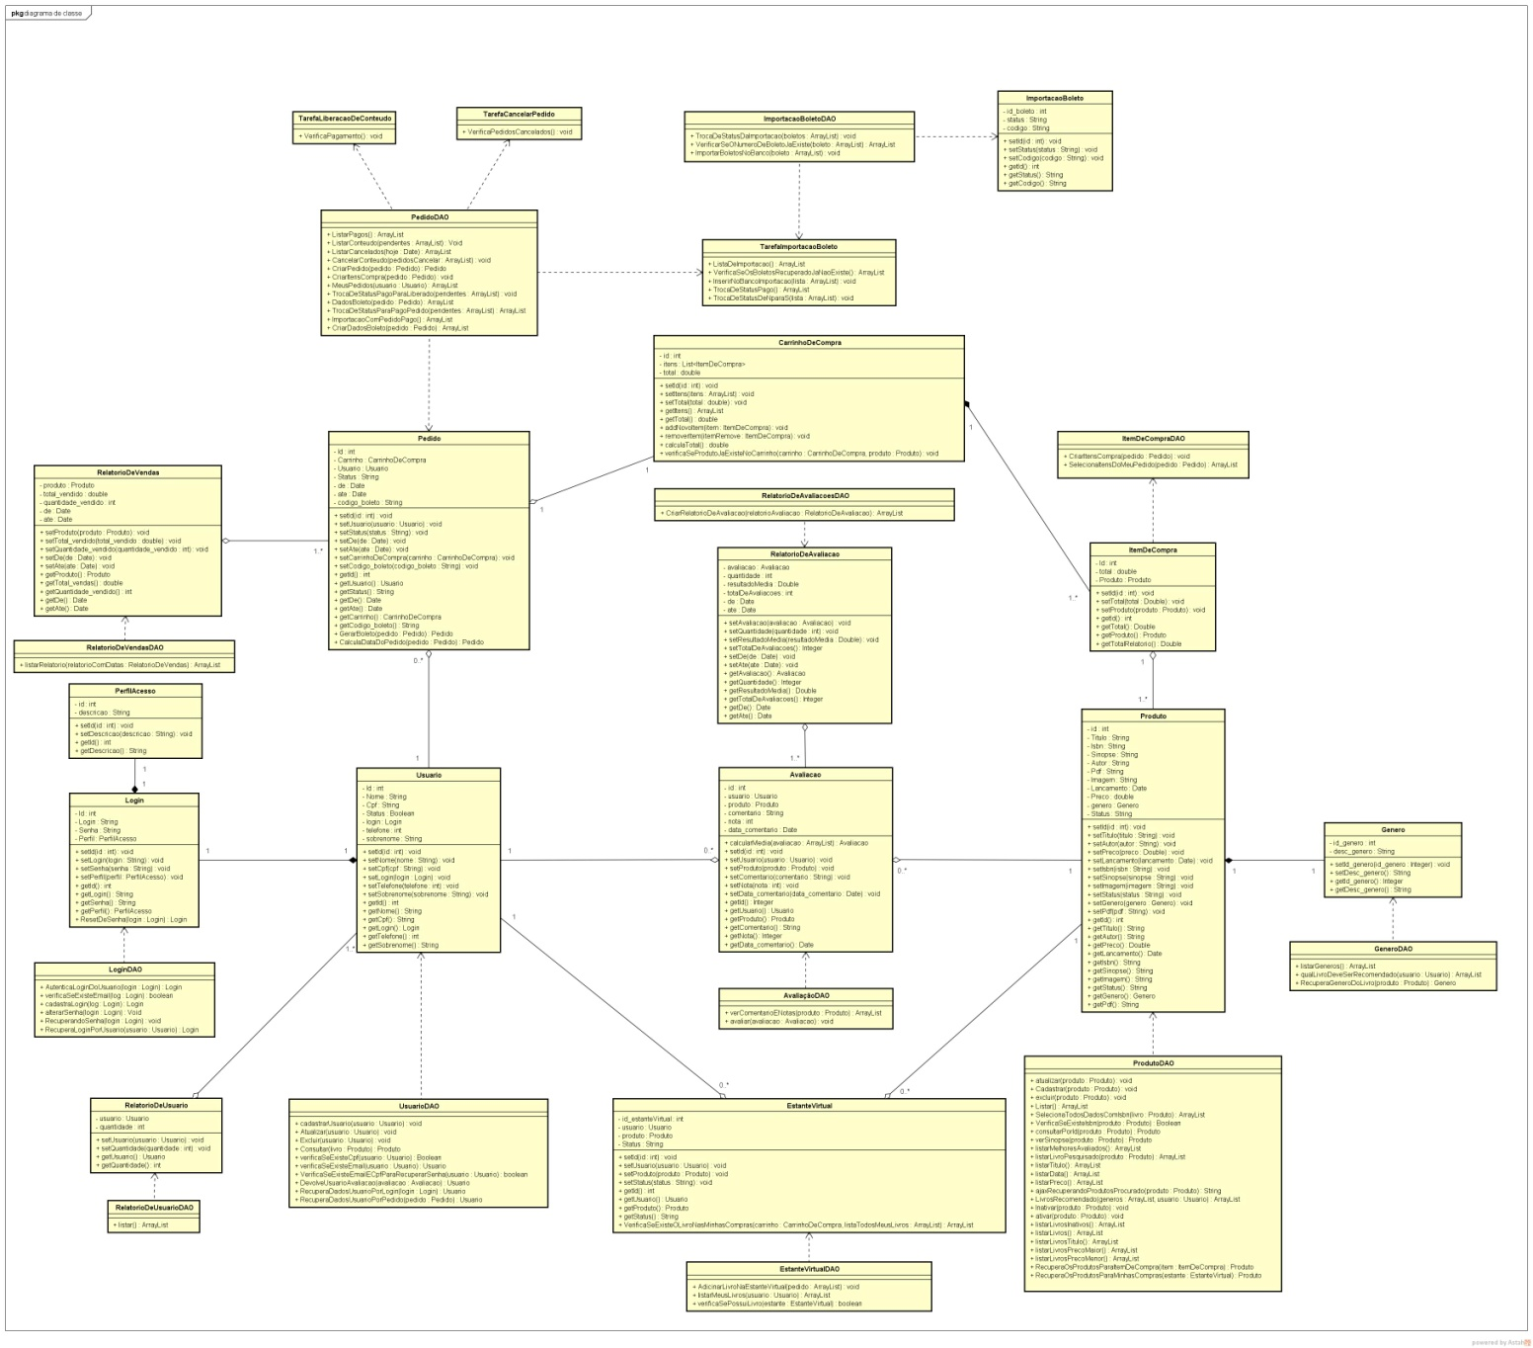
Diagrama de Classe

Slide 7
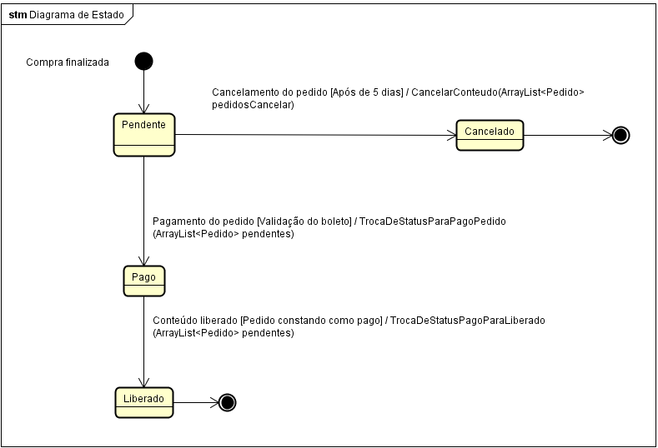
Diagrama de Estado

